Slide 1
Внешняя модель духовно-нравственного воспитания.
«Нравственная основа - это главное, что определяет жизнеспособность общества: экономическую, государственную, творческую».
Д.С.Лихачёв.

Slide 2
Семья
Общественные
организации
Воспитание
духовно- нравственной
личности
Школа
Педагоги
дополнительного
образования

Slide 3
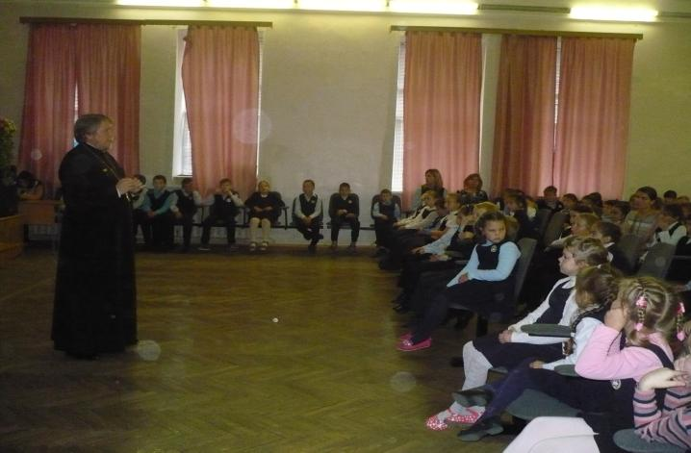
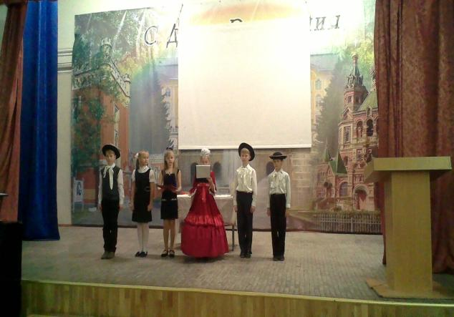
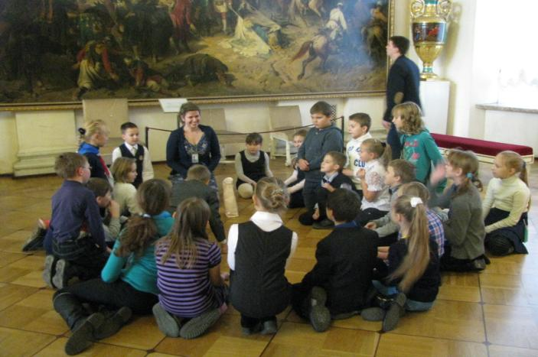
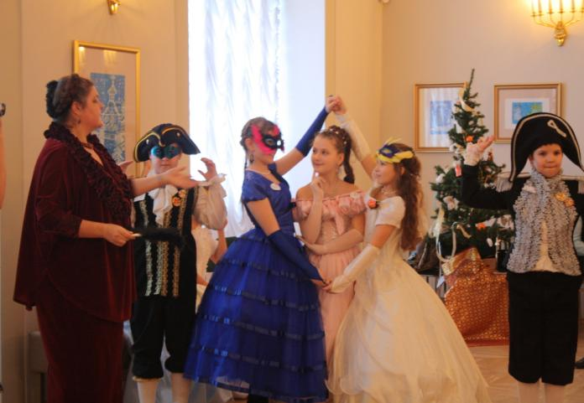
Воспитательный идеал

Slide 4
Музеи:
- Общешкольный экскурсионный день
- Посещение по годовому абонемент
Духовенство
- Собор Петра и Павла
- Собор Архангела Михаила
(тематические встречи, беседы, классные часы, родительские собрания)
Театры СПб
«Театральный Петербург»
ШКОЛА
Традиции
Музей истории школы
Детское экскурсионное бюро
ДДТ «Петергоф», «Ораниенбаум»
- «Юный экскурсовод»
- «Бал культур – танцуем вместе»
- Театрализованные представления
-Внешкольные мероприятия
Общественные и государственные организации:
- Совет ветеранов
- Школа-интернат
- Пассажир-автотранс.

Slide 5
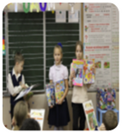
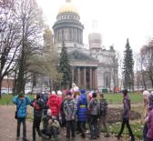
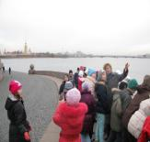
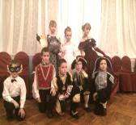
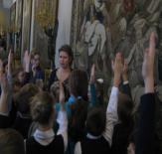
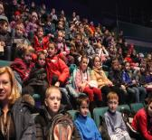
Результат
Обогащение словарного запаса
Сформирована активная жизненная позиция
Расширение круга общения
Способность к творческому самовыражению
Повышение мотивации к обучению
Толерантность по отношению к окружающим

Slide 6
Благодарю за внимание

